Slide 1

Ⅶ. 문화와 다양성
고등 통합사회
2. 문화 변동과 전통 문화

Slide 2
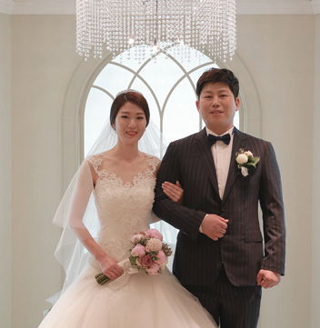
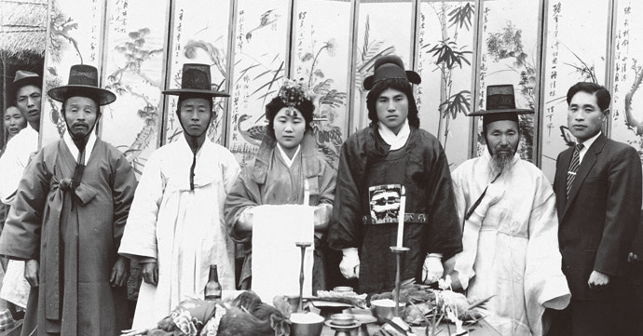
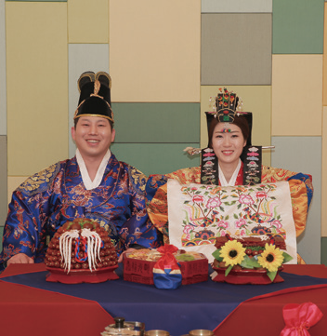
생각 펼치기
교과서 210쪽
자료 1
▲ 전통 혼례 모습
▲ 현대의 일반적인 결혼식 모습

Slide 3

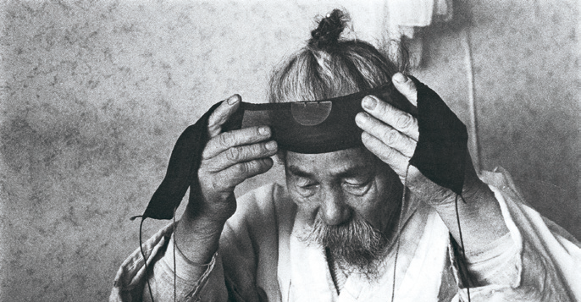
생각 펼치기
교과서 210쪽
자료 2
▲ 상투를 틀고 다니던 과거의 머리 모양
▲ 현대의 일반적인 머리 모양

Slide 4
생각 펼치기
교과서 210쪽
두 자료에 나타난 문화 변동의 결과는 어떤 차이가 있는지 그 특징을 써 보자.
특징
자료 1
자료 1에서 결혼식의 변동 결과 현대사회의 결혼식에는 서양식 혼인 문화가 가미되었으나 여전히 전통문화의 요소가 남아 있다.
자료 2
자료 2에서 문화 변동의 결과 우리의 머리 모양은 서양식으로 바뀌었으며 전통문화의 요소가 사라졌다.
자료1에 나타난 문화 변동의 양상이 전통문화의 계승이라고 볼 수 있는지 자신의 생각을 적어 보자.
현대의 결혼식은 전통 혼례의 모습과 서양의 결혼 방식이 결합되어 나타난 새로운 결혼 방식이다. 전통문화가 계승되었다고 할 수 있다.

Slide 5
꼭꼭! 자기 점검
교과서 210쪽
학습 전개 과정을 읽고 체크(V)하면서 단원의 구조를 파악해 보자.
문화 변동의 다양한 양상을 이해한다.
전통문화 계승의 필요성을 이해한다.
전통문화를 계승하기 위한 창의적인 방안을 제시한다.
216쪽에서
학습 결과를
평가한다.
학습 전개 과정을 바탕으로 나의 목표를 세워 보자.

Slide 6
01. 문화 변동의 양상
7-2. 문화 변동과 전통 문화
교과서 211쪽
학습 목표
문화 변동의 다양한 양상을 비교하여 설명할 수 있다.
문화 변동의 다양한 양상을 보여 주는 구체적인 사례를 찾아 분석할 수 있다.
핵심 개념
문화 변동, 문화 동화, 문화 융합, 문화 병존

Slide 7
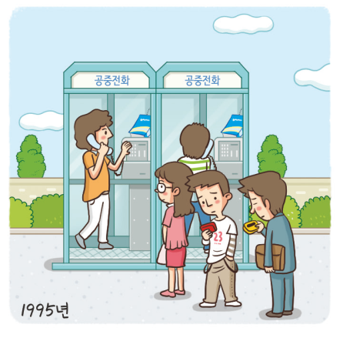
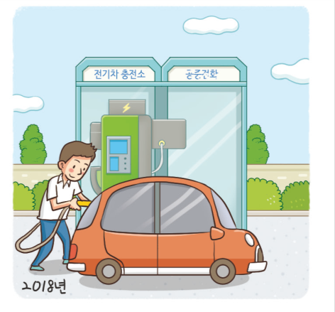

01. 문화 변동의 양상
7-2. 문화 변동과 전통 문화
교과서 211쪽
공중전화 이용률이 떨어지면서 공중전화 부스가 전기차 충전소, 현금 인출기 등으로 변신하고 있다.
공중전화는 왜 사라지고 있을까?
휴대전화의 보급으로 인해 공중전화 이용률이 떨어지면서 공중전화가 사라지고 있다.

Slide 8
01. 문화 변동의 양상
7-2. 문화 변동과 전통 문화
교과서 211쪽
문화 변동이란 무엇일까?
① 문화 변동
의미: 인간의 사회적 생활양식이 세월이 흐르면서 새로운 생활양식으로 변해 가는 현상
② 문화 변동의 요인
내재적 요인: 한 사회 내부에서 새로운 문화 요소가 등장, 발견과 발명
외재적 요인: 한 사회 외부에서 새로운 문화 요소가 제공됨, 문화 전파

Slide 9
더 알아보기 문화 변동의 요인
교과서 211쪽
문화 변동의 요인에는 내재적 요인과 외재적 요인이 있다. 내재적 요인은 한 사회 내부에서 새로운 문화 요소가 등장하는 것으로서, 발견과 발명이 이에 해당한다. 외재적 요인은 한 사회 외부로부터 새로운 문화 요소가 제공되는 것으로서, 문화 전파가 이에 해당한다.

Slide 10
01. 문화 변동의 양상
7-2. 문화 변동과 전통 문화
교과서 212쪽
문화 동화는 무엇일까?
문화 동화의 의미와 영향
의미: 새롭게 등장한 문화 요소와 전통문화의 상호 작용으로 전통문화 요소가 소멸하고 외래문화 요소로 대체되는 현상
긍정적 영향: 환경 변화에 적응하여 발전하는 것으로 볼 수도 있음
부정적 영향: 전통문화 소멸로 정체성 혼란 발생, 문화적 다양성 훼손

Slide 11
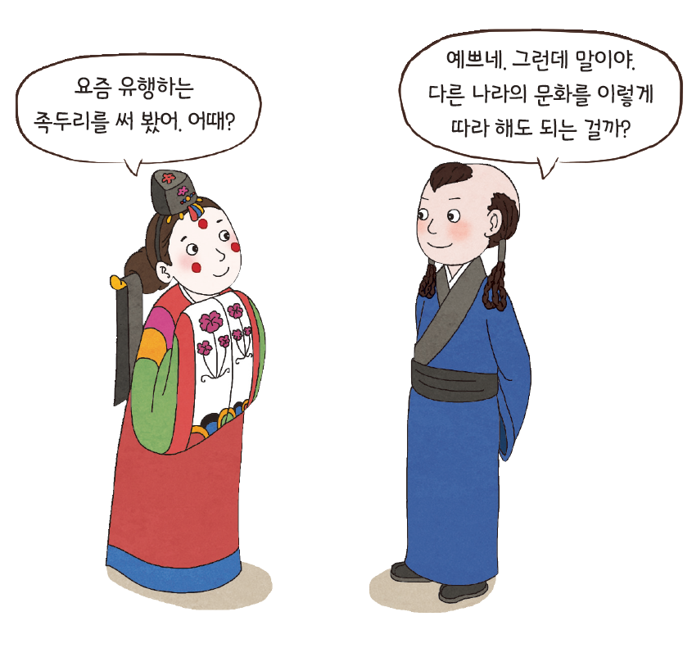
문화 동화에 대한 우리의 자세
스스로
탐구하기
교과서 212쪽
고려 후기에는 원나라와 교류가 활발해짐에 따라 왕실과 귀족층을 중심으로 ‘몽고풍’이라고 불리는 원나라 문화가 널리 유행하였다. 남자들은 상투 대신 변발을 하였고, 호복(몽고의 의복)을 즐겨 입었다. 여자들은 머리에 족두리를 하였으며, 혼인하는 신부는 볼에 연지를 찍었다. 이러한 몽고풍은 고려의 자주성을 회복하고자 했던 공민왕에 의해 많이 사라졌지만 일부는 아직까지도 우리 사회에 그 흔적이 남아 있다.

Slide 12
문화 동화에 대한 우리의 자세
스스로
탐구하기
교과서 212쪽
고려 후기의 몽고풍과 같은 문화 동화의 사례를 찾아보자.
우리나라의 사례
다른 나라의 사례
일상생활에서 전통 의복이 거의 사라지고 서양식 의복을 입고 있다.
전통 한옥이 거의 사라지고 아파트와 같은 서양식 주거 문화가 일반화되었다.
캐나다의 북극에 가까운 곳에 사는 이누이트족은 전통적으로 날고기를 즐겨먹었으나 서양 문화가 유입되어 요즘에는 일상생활에서 익힌 고기를 먹는다.
공민왕이 몽고풍을 금지했던 것처럼 이미 널리 퍼진 외래문화를 금지하는 것에 대한 자신의 입장을 정리해 보자.
나의 입장
외래문화를 금지해야 한다.
무조건 외래문화를 금지할 필요는 없다.
이유
전통문화의 약화를 초래하여 문화적 혼란을 유발하고, 문화적 다양성을 훼손하기 때문이다.
생활양식으로 자리잡은 외래문화는 굳이 금지할 필요가 없으며, 무조건적인 거부는 우리 문화의 발전을 도모하기 어렵다.

Slide 13
01. 문화 변동의 양상
7-2. 문화 변동과 전통 문화
교과서 213쪽
문화 융합은 무엇일까?
문화 융합의 의미와 의의
의미: 전통문화 요소와 외래문화 요소가 결합하여 새로운 문화 요소가 만들어지는 현상
특징: 전통문화 요소와 외래문화 요소의 특성을 모두 지니면서도 그 두 가지 특성으로 설명할 수 없는 제3의 특성이 존재함
의의: 자신의 문화적 정체성을 유지하면서 새로운 문화 요소를 창조

Slide 14
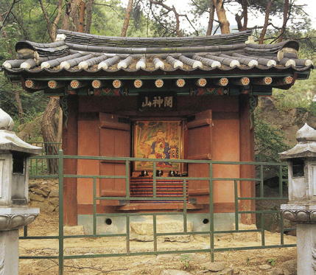
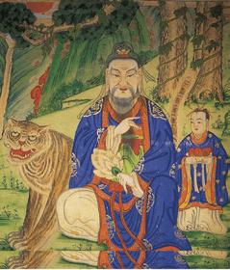
문화 융합의 사례
스스로
탐구하기
교과서 213쪽
우리나라의 절에는 산신을 모시는 산신각이라는 전각이 있다. 산신은 산지가 많은 우리나라에서 불교가 유입되기 전부터 숭배하던 토착신이다. 불교와 우리 민족의 토착 신앙이 결합된 산신각은 다른 나라에서는 찾아보기 힘든 불교문화이다. 이와 같은 독특한 문화는 문화 융합의 대표적인 사례라고 할 수 있다.
▲ 산신각과 산신도

Slide 15
문화 융합의 사례
스스로
탐구하기
교과서 213쪽
위의 사례를 참고하여 우리 사회의 문화 융합 사례를 제시해 보자.
문화 융합의 사례 | 문화 융합의 근거(A+B=C 형식으로 표현)
온돌식 아파트 문화
현대 결혼식의 폐백
개량 한복
전통적 온돌 문화 + 서양식 아파트 문화 = 온돌식 아파트 문화
전통 결혼식 + 서양 결혼식 = 폐백을 하는 현대적 결혼식
전통 한복 + 양복 = 개량 한복
1번에서 제시한 사례가 우리 사회의 문화라고 볼 수 있는지 평가해 보자.
입장
그렇게 생각하는 이유
우리 사회의 전통을 계승한 문화라고 볼 수 없다.
우리 사회의 전통을 계승하고 있다.
우리 사회에서 문화 융합의 결과로 만들어진 문화들을 보면 외래문화의 성격이 매우 강하다. 비록 전통문화의 요소가 가미되어 있지만 대체로 부수적인 역할을 하고 있다. 따라서 사
실상 외래문화에 가깝다고 볼 수 있다.
문화 융합의 결과로 만들어진 문화에는 외래문화의 성격이 가미되어 있지만 어디까지나 우리 사회의 전통문화를 바탕으로 재구성된 문화이므로 전통문화를 발전시킨 것이라고 볼 수 있다.

Slide 16
01. 문화 변동의 양상
7-2. 문화 변동과 전통 문화
교과서 214쪽
문화 병존은 무엇일까?
문화 병존의 의미와 영향
의미: 전통문화와 외래문화가 각각 고유한 정체성을 유지하면서 한 사회의 생활양식으로 함께 존재하는 현상
긍정적 영향: 한 사회의 문화적 정체성 보존, 문화적 다양성 실현
부정적 영향: 문화적 차이로 인한 갈등이 발생할 가능성이 있음

Slide 17
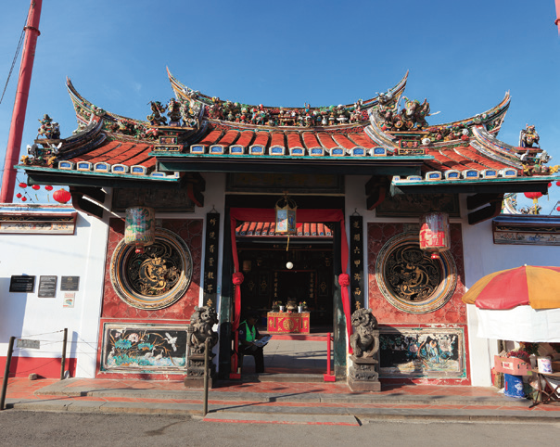
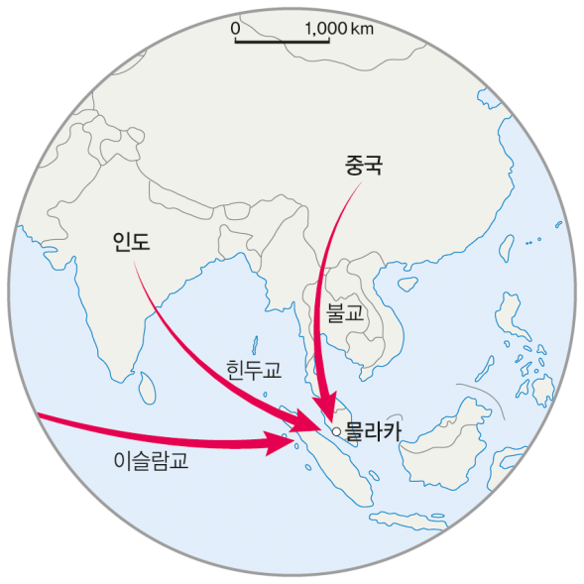
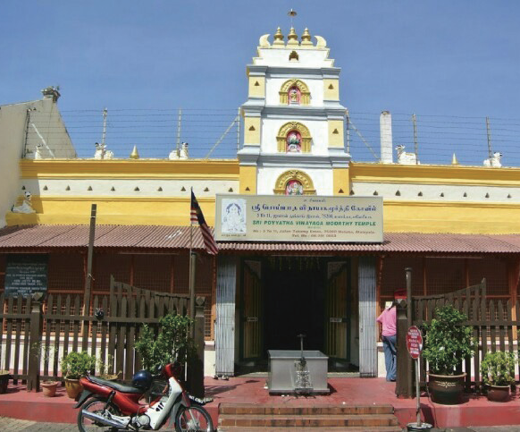
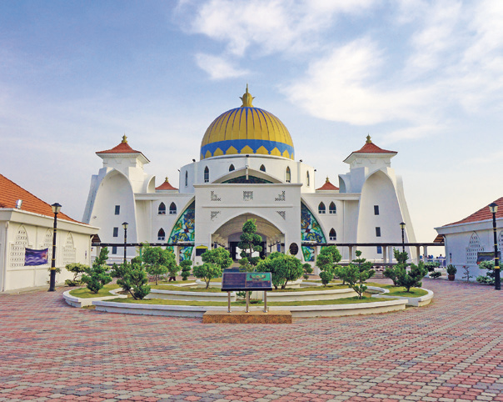
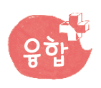
더 알아보기 말레이시아 믈라카의 문화 병존
교과서 214쪽
말레이시아의 믈라카는 모자이크 도시로 유명하다. 믈라카는 해양 교통의 요충지인 믈라카 해협에 면한 항구 도시로 오래전부터 다양한 문화의 영향을 받았다. 그 결과 불교, 힌두교, 이슬람교 등 다양한 외부 사회의 종교가 유입되었다. 믈라카에는 이 외에도 가톨릭 성당과 개신교 교회 건물도 적지 않다. 16세기 이후 포르투갈, 네덜란드, 영국의 식민 지배를 받으면서 서구 종교 문물이 유입된 것이다. 이러한 종교 건물들은 단지 건물로만 존재하는 것이 아니라, 현재까지 실제 종교 의식이 행해질 정도로 믈라카의 문화로 자리 잡고 있다. 작은 도시에 이렇게 다양한 문화가 함께 존재하는 것은 매우 희귀한 현상이다 . 이에 따라 유네스코(UNESCO)에서는 2008년 믈라카의 구시가지 전체를 세계 문화유산으로 지정하였다.
▶ 불교 사원
▶ 힌두교 사원
우리나라에서 한의학과 서양의학이 공존하는 것은 문화 병존의 사례에 해당한다. 한의학은 우리나라의 기원과 함께 시작되어 발전해 온 우리 고유의 의학이다. 1885년 서양식 국립병원인 제중원이 개원하면서 한의학과 서양의학의 공존이 시작되었다.
우리 사회에 나타나고 있는 문화 병존의 사례를 찾아보고, 그것이 나타나게 된 역사적 배경을 알아보자.
▲ 이슬람교 사원

Slide 18
02. 전통문화의 의의와 계승
7-2. 문화 변동과 전통 문화
교과서 215쪽
학습 목표
전통문화가 현대 사회에서 갖는 의의를 설명할 수 있다.
전통문화를 창조적으로 계승  발전시키기 위한 방안을 제시할 수 있다.
핵심 개념
문화 변동, 문화 동화, 문화 융합, 문화 병존

Slide 19
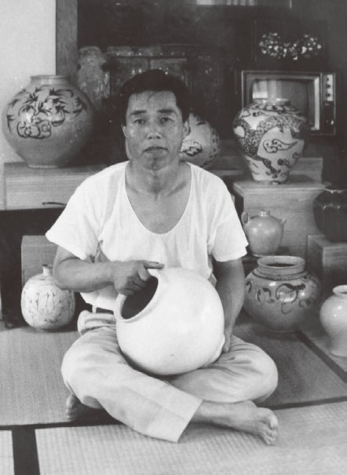
02. 전통문화의 의의와 계승
7-2. 문화 변동과 전통 문화
교과서 215쪽
일본 교토에는 우리 문화재만을 전시하는 ‘고려 미술관’이 있다. 고려 미술관을 건립한 재일 동포 1세대 정조문(1918 ~ 1989년) 씨는 한국인이라는 이유로 일본인들에게 차별을 받으면서도, 평생을 바쳐 일본 열도를 돌아다니며 우리 민족의 문화재를 수집하였다. 해외에서 우리 문화재만을 전시하는 미술관은 고려 미술관이 유일하다.
재일 동포 정조문 씨는 왜 우리 문화재만을 전시하는 미술관을 세웠을까?
우리 민족의 문화재를 전시함으로써 일본 사회에서 우리 민족의 정체성을 확인하고, 보존하고 싶었을 것이다.

Slide 20
02. 전통문화의 의의와 계승
7-2. 문화 변동과 전통 문화
교과서 215쪽
우리에게 전통문화란 무엇일까?
① 전통문화의 의미
한 사회에서 과거에 형성되어 세대 간 전승을 통해 오늘날까지 사람들의 생활에 영향을 미치는 고유한 문화
② 전통문화의 의의
세대 간 연결: 서로 다른 세대가 전통문화를 중심으로 연결되고, 공감대 형성이 가능함
사회에 정체성 부여: 전통문화는 한 사회의 고유한 정체성을 보여주는 대표적인 요소임

Slide 21
02. 전통문화의 의의와 계승
7-2. 문화 변동과 전통 문화
교과서 215쪽
우리에게 전통문화란 무엇일까?
③ 전통문화의 위기
정보화와 세계화로 문화 변동의 속도가 빨라지고, 변동의 폭도 넓어지면서 전통문화가 사라질 위험성도 높아짐

Slide 22
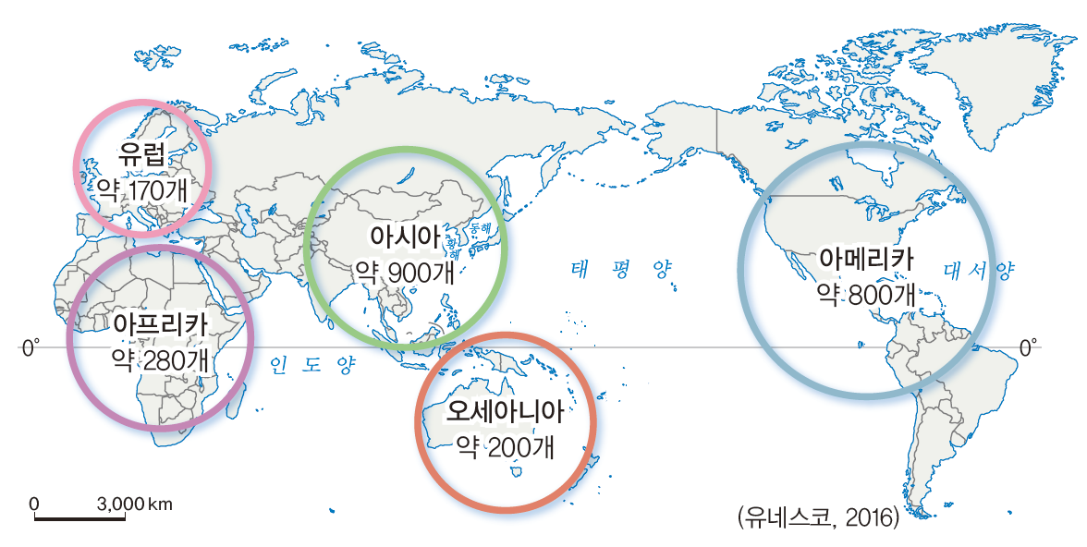
더 알아보기 세계 언어 사멸 위기 지도
교과서 215쪽
유네스코(UNESCO)에 따르면, 2016년 기준으로 세계 언어 약 6,000여 개 중 2,300여 개가 사멸 위기에 처해 있으며, 230여 개는 이미 사멸했다고 한다. 언어는 민족의 정체성을 대표하는 전통문화이기 때문에 언어의 사멸은 민족의 정체성 약화로 이어진다.
▲ 세계 사멸 언어 위기 지도

Slide 23
02. 전통문화의 의의와 계승
7-2. 문화 변동과 전통 문화
교과서 216쪽
전통문화를 어떻게 계승해야 할까?
① 전통문화의 계승
의미: 전통문화가 현대 사회에서도 생활양식으로서 의미를 갖도록 재해석 및 재구성하여 고유한 정체성을 보전하는 것
② 전통문화의 계승 방안
전통문화를 현대 사회의 맥락에서 재평가함
전통문화를 현대 사회에 부합하도록 창조적으로 재구성하거나 개선함
새로운 문화 요소나 외래문화 요소를 비판적으로 수용하여 문화 융합을 꾀함

Slide 24
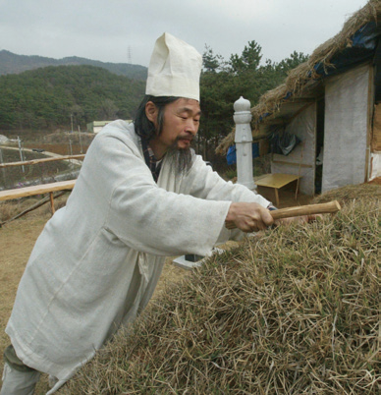
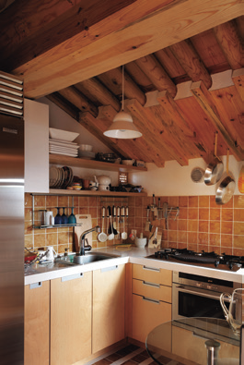
전통문화의 계승과 발전 방안
스스로
탐구하기
교과서 216쪽
자료 1
과거에는 부모님이 돌아가시면 자식이 묘 옆에 여막(조그만 초가집)을 짓고 3년 동안 돌아가신 부모님을 봉양하는 풍습이 있었다.
자료 2
우리나라의 한옥은 산업화 과정에서 생활하기 불편하다는 이유로 외면받았다. 그런데 최근에는 수세식 화장실이나 서양식 부엌과 같은 현대식 주거 문화가 결합된 개량 한옥이 늘고 있다.

Slide 25
전통문화의 계승과 발전 방안
스스로
탐구하기
교과서 216쪽
자료1의 풍습이 사라진 이유, 자료2의 개량 한옥이 늘고 있는 이유를 설명해 보자.
삼년상 풍습이 사라진 이유 | 개량 한옥이 늘고 있는 이유
망자에 대한 생자의 도리가 과해서 생자의 삶이 잠식되는 일이 많았다. 삼년상을 지내는 사람들은 변변히 먹지도 못하고 한겨울에도 삼베 옷을 입고 살았으며, 삼년상이 끝나면 시름시름 앓다가 죽는 일이 흔했다. 이러한 문제가 지속적으로 발생하면서 현대 사회에서는 사라지게 되었다.
황토와 나무 등으로 지은 한옥은 자연 친화적이어서 환경과 건강에 도움이 된다.한옥은 생활하기에 다소 불편한 점이 있었는데, 이는 서양의 기술과 결합하면서 문제가 해결되었다. 이에 따라 건강과 환경을 중시 하는 현대인들이 다시 한옥을 찾고 있다.

Slide 26
전통문화의 계승과 발전 방안
스스로
탐구하기
교과서 216쪽
두 자료에 대한 분석을 바탕으로 계승할 필요가 있는 전통문화의 사례를 제시하고 그 이유를 써 보자.
계승할 필요가 있는 전통문화
전통 발효 식품
이유
전통 발효 식품에는 된장, 고추장 등의 장류, 소금이나 간장에 절여 발효시킨 젓갈, 김치, 장아찌, 발효주인 막걸리 등이 있다. 이러한 발효 식품은 저장과 보존이 용이하여 오래 두고 먹을 수 있으며, 발효 과정에서 몸에 좋은 물질들이 생성되어 영양이나 건강 측면에서도 매우 탁월하다.

Slide 27

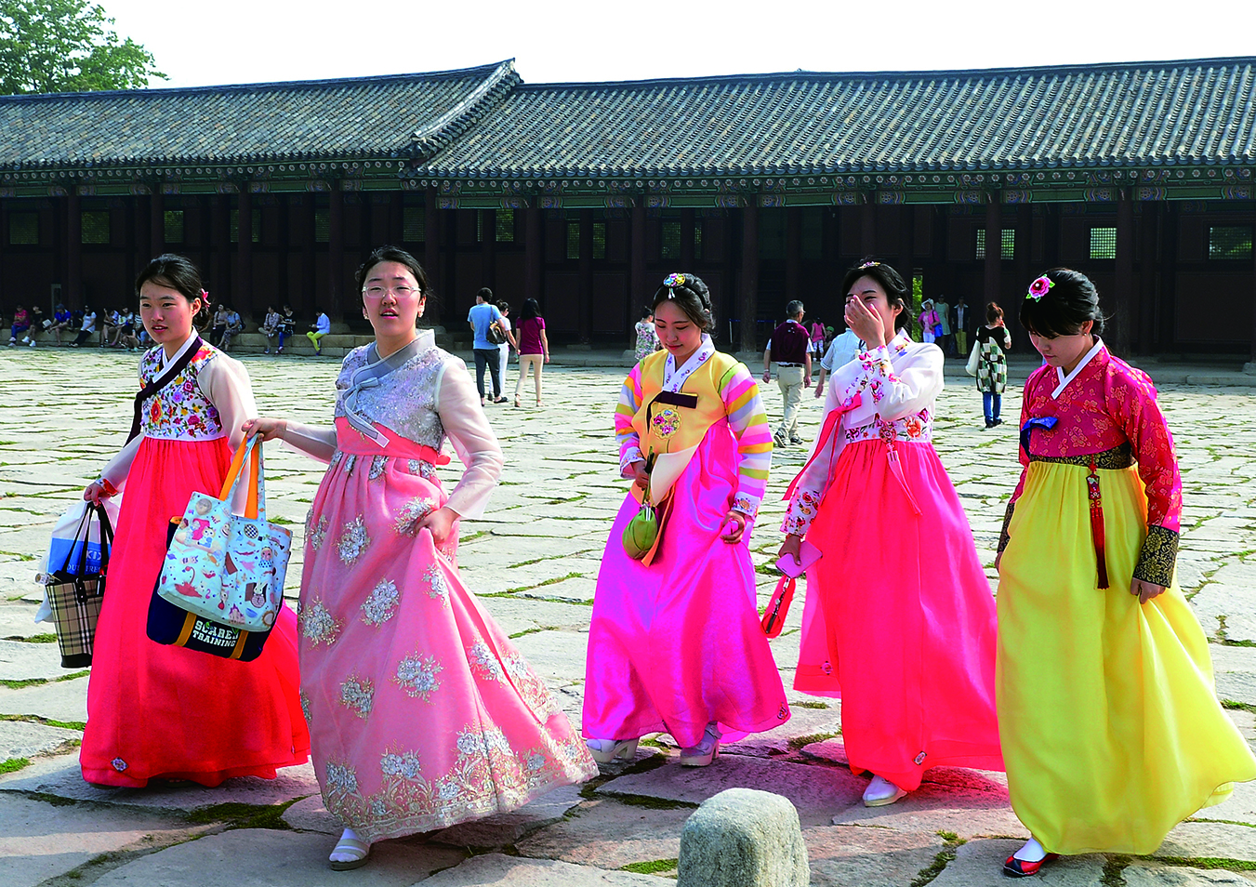

통합
주제 탐구
모둠
한국 재발견 프로젝트
교과서 217쪽
자료 1
최근 우리 사회의 젊은이들을 중심으로 한복을 입고 고궁에 가서 사진을 찍는 활동이 유행처럼 확산되고 있다.
자료 2
한국 재발견 프로젝트
목적: 전통문화의 잠재력을 발굴함으로써 전통문화의 대중화와 세계화를 도모한다.
방안: 전통문화를 현대 과학 기술이나 세계적으로 보편화된 문화에 접목한다.

Slide 28

통합
주제 탐구
모둠
한국 재발견 프로젝트
교과서 217쪽
자료1에 나타난 전통문화의 보존 방식이 갖는 의의와 한계를 분석해 보자.
의의
전통문화에 무관심한 젊은 세대의 관심을 이끌어 내고 있다.
명절이나 특별한 행사에서만 입던 한복을 보다 자주 접할 수 있는 계기를 마련해 주고 있다.
한계
젊은 세대 사이에서 유행하는 행사에 불과하다.
한복을 일상생활에서 향유하는 생활양식으로 자리 잡게 하지는 못한다.

Slide 29

통합
주제 탐구
모둠
한국 재발견 프로젝트
교과서 217쪽
모둠별 토론을 통해 자료2의 ‘한국 재발견 프로젝트’에 추천하고 싶은 전통문화 한 가지를 선정하고, 아래와 같은 제안서를 작성하여 발표해 보자.
추천하고 싶은 전통문화
전통 유기 그릇
선정 이유
뛰어난 보온·보냉, 항균 효과가 있어 현대 사회에서도 그 활용 가치가 높다.
개선 방안
신합금 기술을 적용해 사용 중에 쉽게 변색되고 녹이 스는 문제를 해결한다.
보다 가벼운 재질을 활용하고, 표면에 다양한 무늬를 새겨 넣음으로써 상품성을 강화한다.
기대되는 효과
유기 그릇의 대중화와 시장 확대에 기여할 수 있다.

